Slide 1





Tecnologías Big Data
CIFF Trustees:
Paralelización de datos con Hadoop:
HIVE
Profesor: David Álvaro Mediavilla
Junio / Julio
MASTER EXECUTIVE EN BA & BD 2015

Slide 2
Sesión III: HIVE
Objetivos:
Conocer las características de Hive
Aprender a instalarlo sobre un servidor Hadoop
Aprender los distintos tipos de estructuras que componen Hive
Conocer la sintaxis de consulta de Hive
Resolver ejercicios simples de importación de datos y de consulta sobre los mismos
Comandos avanzados de definición de datos (DDL)
Comandos de manipulación de datos (load, insert, update, delete, import, export)
Ejercicios de carga de datos
Sistema de almacenamiento de archivos
Introducción a Sqoop
‹#›
Notes:
‹#›

Slide 3

Características
Hive es una infraestructura de almacén de datos que proporciona métodos de agregación, queries ad-hoc y análisis de grandes datasets almacenados en Hadoop empleando un dialecto SQL llamado Hive Query Language (HQL).
Características:
Sistemas desestructurados, pero con alguna estructura
Familiaridad: HQL está basado en SQL
Rapidez: respuesta batch frente a grandes volúmenes.
Escalabilidad: posibilidad de añadir nuevos nodos
Metastore: Derby o un sistema relacional
Desventajas:
Alta latencia: no está orientado a procesos online
No proporciona transaccionabilidad
‹#›
Notes:
‹#›

Slide 4
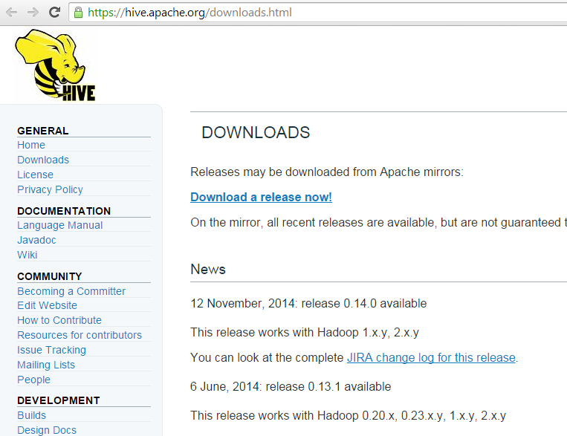
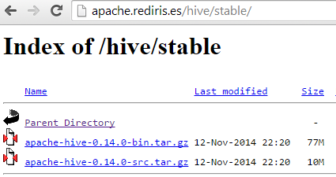
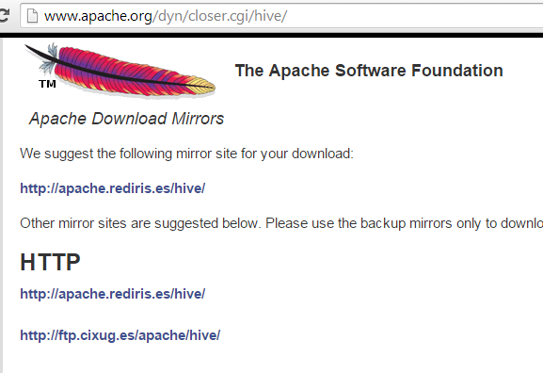
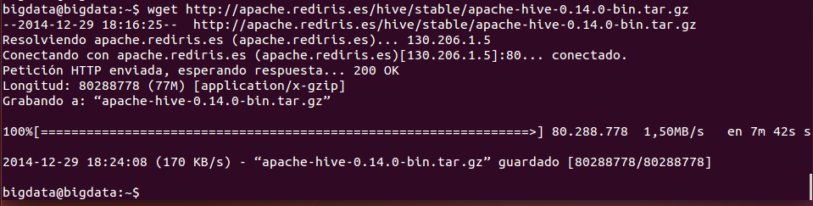
Descarga
wget http://apache.rediris.es/hive/stable/apache-hive-0.14.0-bin.tar.gz
‹#›
Notes:
‹#›

Slide 5

Configuración
$ tar -xvf apache-hive-0.14.0-bin.tar.gz
$ mv apache-hive-0.14.0-bin /home/bigdata/hive
$ sudo nano ~/.bashrc
# HIVE VARIABLES START
export HIVE_HOME=/home/bigdata/hive
export PATH=$PATH:$HIVE_HOME/bin
# HIVE VARIABLES END
$ source ~/.bashrc
‹#›
Notes:
‹#›

Slide 6
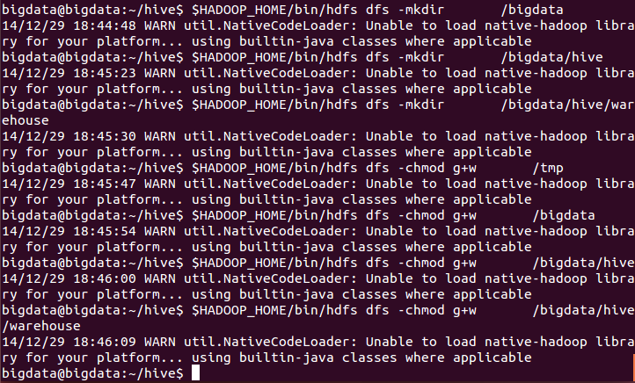
Crear estructura de directorios
$ start-dfs.sh
$ $HADOOP_HOME/bin/hdfs dfs -mkdir /tmp
$ $HADOOP_HOME/bin/hdfs dfs -mkdir /bigdata
$ $HADOOP_HOME/bin/hdfs dfs -mkdir /bigdata/hive $ $HADOOP_HOME/bin/hdfs dfs -mkdir /bigdata/hive/warehouse $ $HADOOP_HOME/bin/hdfs dfs -chmod g+w /tmp $ $HADOOP_HOME/bin/hdfs dfs -chmod g+w /bigdata
$ $HADOOP_HOME/bin/hdfs dfs -chmod g+w /bigdata/hive
$ $HADOOP_HOME/bin/hdfs dfs -chmod g+w /bigdata/hive/warehouse
OPCIONAL: sólo se modificais path del
metastore
‹#›
Notes:
‹#›

Slide 7
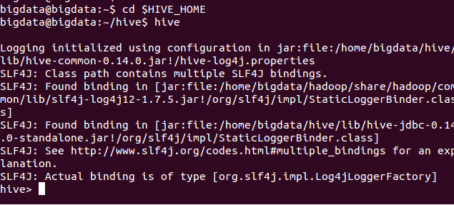




Comprobación configuración
$ cd $HIVE_HOME
$ hive
hive> create table test (a INT);
hive> select * from test;
hive> drop table test;
hive> exit; / quit;
‹#›
Notes:
‹#›

Slide 8
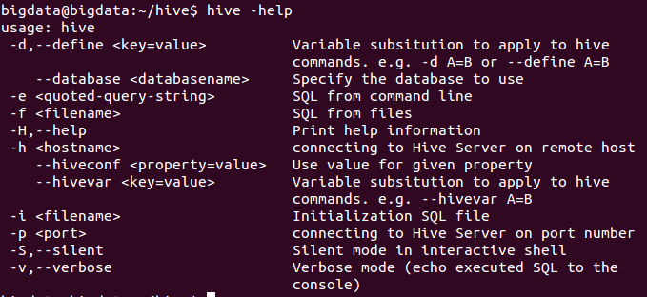

Comandos consola CLI 1/6
https://cwiki.apache.org/confluence/display/Hive/LanguageManual+Cli
$ hive -help
$ hive
hive> create table test (data String);
hive> quit;
‹#›
Notes:
‹#›

Slide 9
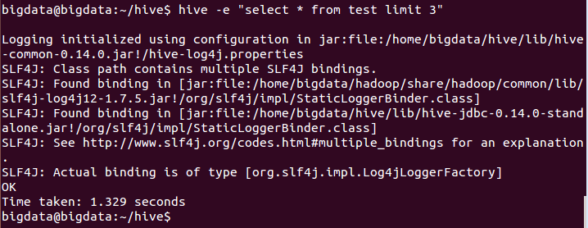

Comandos consola CLI 2/6
$ hive -e "select * from test limit 3"
$ mkdir /tmp/ejemplos
$ mkdir /tmp/ejemplos/hive
$ sudo nano /tmp/ejemplos/hive/queries.hql
select x.* from test x;
‹#›
Notes:
‹#›

Slide 10
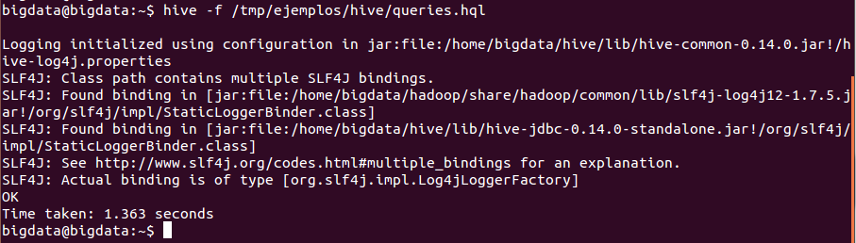


Comandos consola CLI 3/6
$ hive -f /tmp/ejemplos/hive/queries.hql
$ hive
hive> source /tmp/ejemplos/hive/queries.hql;
hive> quit;
IMPORTANTE: CERRAR SESIONES
Local MetaStoreAdmin sólo permite una conexión a Derby.
Usado en entornos locales.
https://cwiki.apache.org/confluence/display/Hive/AdminManual+MetastoreAdmin
‹#›
Notes:
‹#›

Slide 11
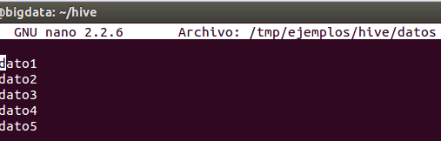
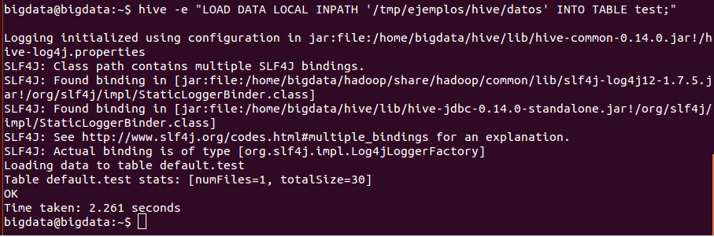
Comandos consola CLI 4/6
$ sudo nano /tmp/ejemplos/hive/datos
dato1
dato2
dato3
dato4
dato5
$ hive -e "LOAD DATA LOCAL INPATH ’/tmp/ejemplos/hive/datos’ INTO TABLE test;"
‹#›
Notes:
‹#›

Slide 12
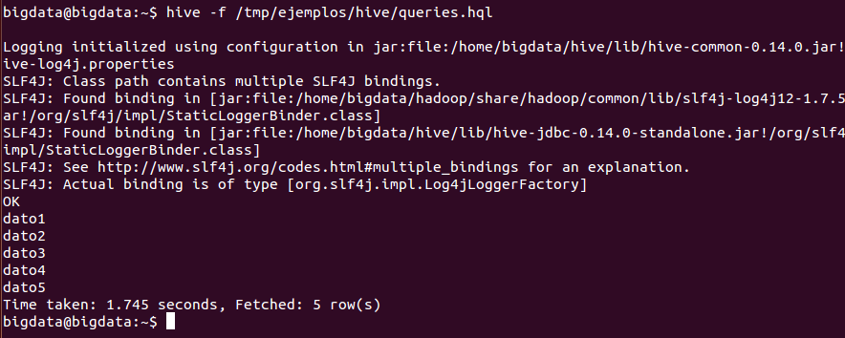
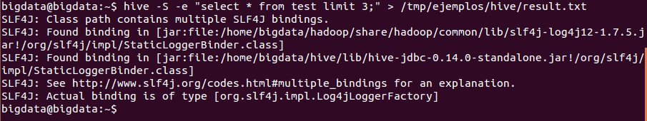
Comandos consola CLI 5/6
$ hive -f /tmp/ejemplos/hive/queries.hql
$ hive -S -e "select * from test limit 3;" > /tmp/ejemplos/hive/result.txt
‹#›
Notes:
‹#›

Slide 13

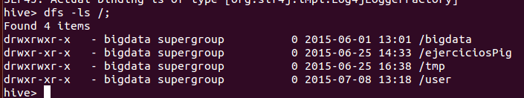
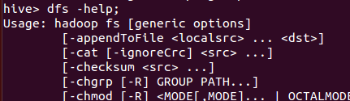
Comandos consola CLI 6/6
$ cat /tmp/ejemplos/hive/result.txt
$ hive
hive> dfs -ls /;
hive> dfs -help;
‹#›
Notes:
‹#›

Slide 14
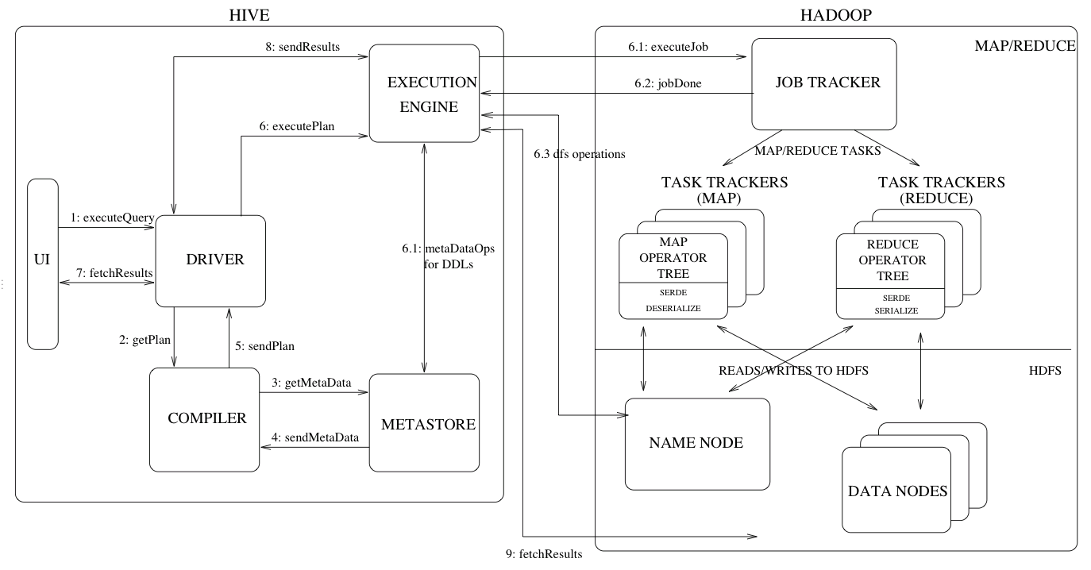
Arquitectura
https://cwiki.apache.org/confluence/display/Hive/Design
‹#›
Notes:
‹#›

Slide 15
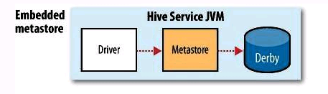
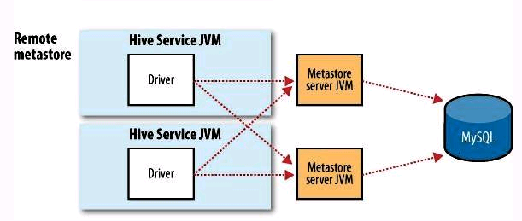
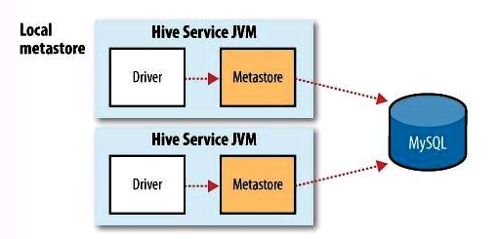
Metastore
https://hadooptutorial.info/hive-metastore-configuration/
‹#›
Notes:
‹#›

Slide 16
Tipos de datos
Tipos Simples Numéricos
tinyint: Entero con signo de 1 byte (-128 a 127).
smallint: Entero con signo de 2 byte (-32.768 a 32.767).
int: Entero con signo de 4 bytes (-2.147.483.648 a 2.147.483.647).
Bigint: Entero con signo de 8 bytes (-9.223.372.036.854.775.808 a 9.223.372.036.854.775.807)
float: Número en punto flotante de 4 bytes.
double: Número en punto flotante de 8 bytes.
Tipos Simples Date / Time
Timestamp: permite formato timestamp de Unix con milisegundos de forma opcional
Date: almacena formatos fechas del estilo {YYYY-MM-DD} sin incluir la hora del día
Tipos Simples Cadenas
String: se pueden expresar con comillas simples o dobles
Varchar: disponible desde la versión 0.12. (1..65355)
Char: disponible desde la versión 0.13 (1..255)
Otros tipos de datos simples
Boolean
Binary: desde la versión 0.8
https://cwiki.apache.org/confluence/display/Hive/LanguageManual+Types
‹#›
Notes:
‹#›

Slide 17
Tipos Complejos
Tipos Complejos
Array
Definición: secuencias ordenadas del mismo tipo de datos que son indexables por enteros
Sintaxis: [value <, value …> ]
Posición inicial: 0
Ejemplo:
[‘Juan’,’Perez’]
Usuario[0]
Struct:
Definición: Similares a las estructuras de C. Se puede acceder a sus campos con “.”
Sintaxis: ( field TYPE[, field TYPE…] )
Ejemplo:
STRUCT {nombre STRING, apellidos STRING}
struct (‘Juan’,’Perez’)
usuario.nombre
Map
Definición: es una colección de claves – valores a las que se accede con la notación array
Sintaxis: [ key,value <, key,value …> ]
Ejemplo:
map (‘nombre’,’Juan’,’apellido’,’Perez’)
usuario[‘nombre’]
‹#›
Notes:
‹#›

Slide 18
Almacenamiento de información 1/2
\n = separa cada línea o registro en el fichero de texto
^A = Se corresponde con el valor octal 01 y se emplea para separar los campos de las columnas
^B = Se emplea para separar tipos de datos complejos con el octal 02
^C = se emplea para separar las claves de los MAP Key-Value con el octal 03
Ejemplo:
Nombre: John Doe
Salario: 50.000
Subordinados: Mary Smith y Peter Jones
Deducciones:
IRPF 20%
Seg Social 5%
Seguros 10%
Address:
Calle Maria de Molina 20
Ciudad Madrid
Comunidad Madrid
CP: 28012
create table empleados (
nombre STRING,
salario FLOAT,
subordinados ARRAY<STRING>,
deducciones MAP<STRING, FLOAT>,
direccion STRUCT<calle:STRING, ciudad:STRING, comunidad:STRING, codpostal:INT>
);
John Doe^A50000.0^AMary Smith^BPeter Jones^AIRPF^C.2^BSeguridad Social^C.05^BSeguro^C.1^AMaria de Molina 20^BMadrid^BMadrid^B28012
‹#›
Notes:
‹#›

Slide 19
Almacenamiento de información 2/2
create table empleados (
nombre STRING,
salario FLOAT,
subordinados ARRAY<STRING>,
deducciones MAP<STRING, FLOAT>,
direccion STRUCT<calle:STRING, ciudad:STRING, comunidad:STRING, codpostal:INT>
) ROW FORMAT DELIMITED
FIELDS TERMINATED BY ’01’
COLLECTION ITEMS TERMINATED BY ’02’
MAP KEYS TERMINATED BY ’03’
LINES TERMINATED BY ‘\n’
STORED AS TEXTFILE;
Para un CSV
FIELDS TERMINATED BY ‘,';
Para un texto separado por tabuladores
FIELDS TERMINATED BY ‘\t';
Emplear Formato JSON (JavaScript Object Notation)
{
“nombre”: “John Doe”,
“salario”: 50.000.0,
“subordinados”: [“Mary Smith”, “Peter Jones”],
“deducciones”: {“IRPF”: .2,
“Seguridad Social”:.05,
“Seguros”:.1},
“direccion”: { “calle”: “Maria de Molina 20”,
“ciudad”:”Madrid”,
“comunidad”: “Madrid”,
“codpostal”:28012}
}
get_json_object(string json_string, string path)
‹#›
Notes:
‹#›

Slide 20
Operadores
Operadores aritméticos
A + B
A - B
A * B
A / B
A % B
Operadores comparación
A = B
A != B
A < B
A > B
A <= B
A >= B
A like B
A Rlike B o A REGEXP B
Operadores lógicos
A & B
A | B
A ^ B
~ A
A AND B → A && B
A OR B → A || B
NOT A → !A
Operadores sobre Nulos
A is null
A is not null
‹#›
Notes:
‹#›

Slide 21
Otras Funciones
Funciones numéricas
round(double a)
floor (double a)
ceil (double a)
rand()
rand (int semilla)
size (Map <k,v>)
size (Array <t>)
Funciones fechas
from_unixtime (int unixtime)
to_date (string timestamp)
year (string date)
month (string date)
day (string date)
Funciones agregación
count(*)
count(expr)
count(DISTINCT expr [,expr])
sum (col)
sum(DISTINCT col)
avg (col)
avg (DISTINCT col)
min (col)
max (col)
Funciones cadenas
concat (string A, string B, ...)
substr (string A, int start)
substr (string A, int start, int length)
upper (string A)
ucase (string A)
lower (string A)
lcase (string A)
trim (string A)
rtrim (string A)
regexp_replace (string A, string B, string C)
Otras Funciones
cast (<expr> as <type>
Get_json_object(string json_string, string path)
‹#›
Notes:
‹#›

Slide 22
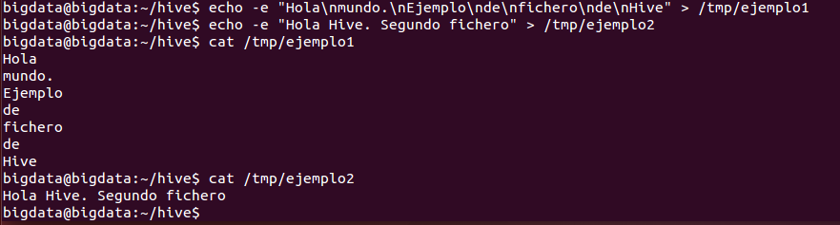

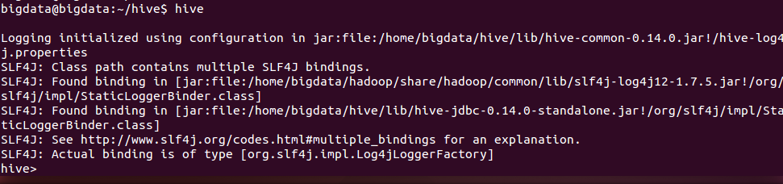
Ejemplo: word count
Crear documentos de texto
echo -e "Hola\nmundo.\nEjemplo\nde\nfichero\nde\nHive" > /tmp/ejemplo1
echo -e "Hola Hive. Segundo fichero" > /tmp/ejemplo2
cat /tmp/ejemplo1
Arrancar Hive
$ cd $HIVE_HOME
$ $HIVE_HOME/bin/hive o hive
‹#›
Notes:
‹#›

Slide 23
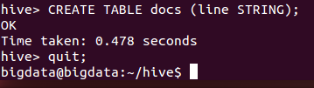
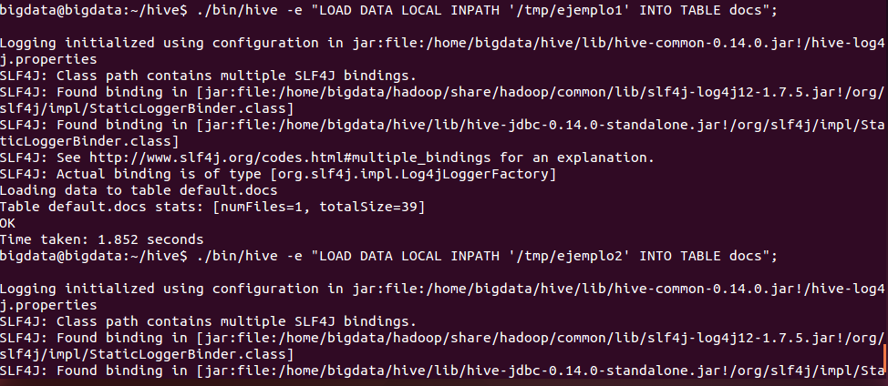
Ejemplo: word count
Crear tabla y salir de hive
CREATE TABLE docs (line STRING);
quit; o exit;
Cargar ficheros en la tabla
./bin/hive -e "LOAD DATA LOCAL INPATH '/tmp/ejemplo1' INTO TABLE docs";
hive -e "LOAD DATA LOCAL INPATH '/tmp/ejemplo2' INTO TABLE docs";
‹#›
Notes:
‹#›

Slide 24
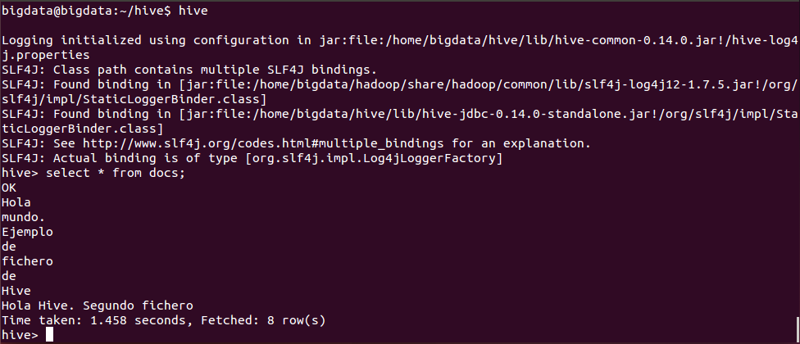
Ejemplo: word count
Acceder a Hive y ejecutar un consulta sencilla para verificar que hay datos
hive
select * from docs;
‹#›
Notes:
‹#›

Slide 25
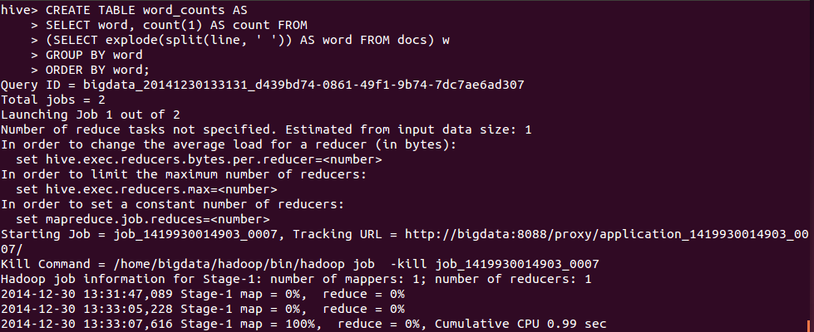
Ejemplo: word count
Trocearemos cada una de las líneas de los documentos en palabras separadas por espacios en blanco y luego las agruparemos para contar el número de palabras. IMPORTANTE: deben estar arrancados los demonios de map reduce
CREATE TABLE word_counts AS
SELECT word, count(1) AS count FROM
(SELECT explode(split(line, ' ')) AS word FROM docs) w
GROUP BY word
ORDER BY word;
‹#›
Notes:
‹#›

Slide 26
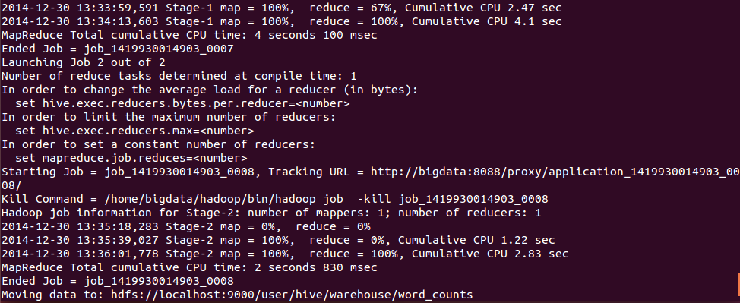
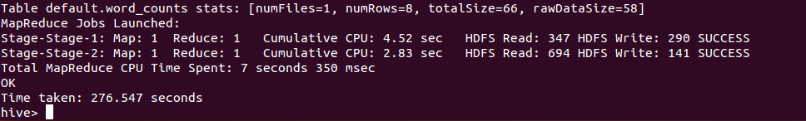
Ejemplo: word count
‹#›
Notes:
‹#›

Slide 27
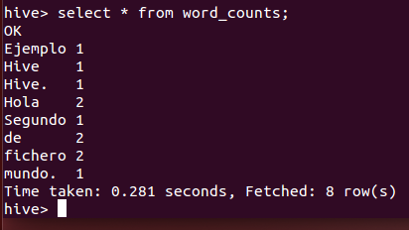
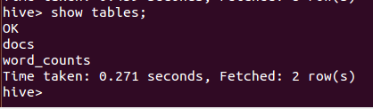
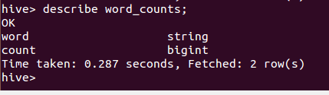
Ejemplo: word count
Consultamos el resultado
select * from word_counts;
Mostrar todas las tablas existentes
show tables;
Mostrar información de una tabla
describe word_counts;
‹#›
Notes:
‹#›

Slide 28
Estructuras de datos
Estructuras de datos
Bases de datos
Tablas
Particiones (filas)
Buckets (columnas)
Vistas
hive-site.xml
Propiedad: hive.metastore.warehouse.dir
Estructura | Ejemplo | Ruta
Base de datos | testDB | /hive_warehouse/testDB.db
Tablas | tabla1 | /hive_warehouse/testDB.db/tabla1
Partición | date=’20141220’ | /hive_warehouse/testDB.db/tabla1/date=20140120
Buckets | userid | /hive_warehouse/testDB.db/tabla1/date=20140120/0000021_0
hive> describe formatted <table_name>;
hive -S -e "describe formatted <table_name> ;" | grep 'Location' | awk '{ print $NF }'
‹#›
Notes:
‹#›

Slide 29
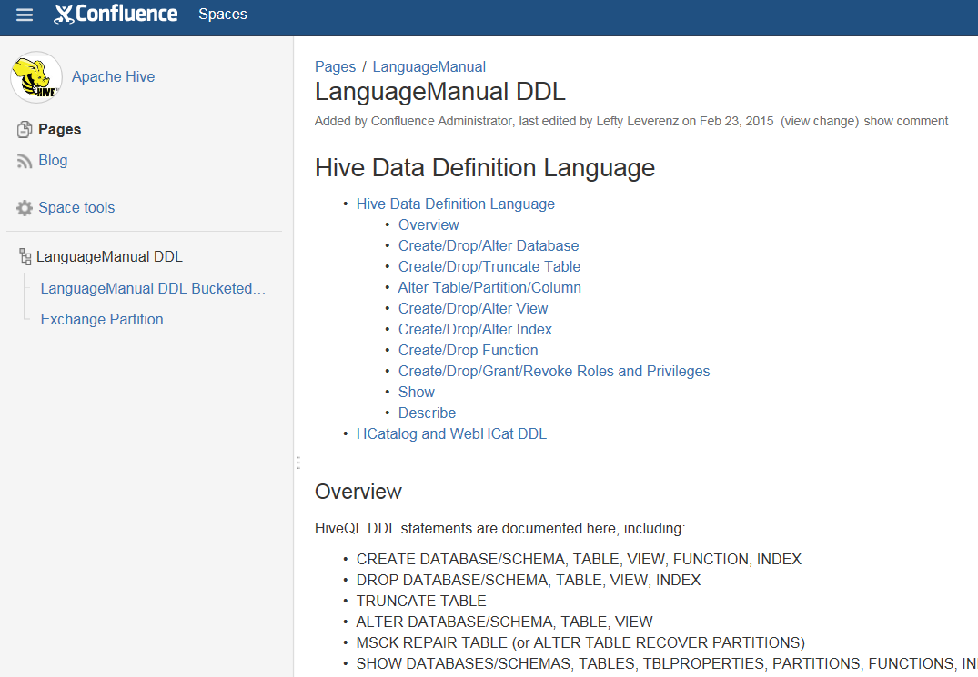
Estructuras de datos
https://cwiki.apache.org/confluence/display/Hive/LanguageManual+DDL
‹#›
Notes:
‹#›

Slide 30
Bases de datos 1/2
Create Database
Sintaxis:
CREATE (DATABASE|SCHEMA) [IF NOT EXISTS] database_name
[COMMENT database_comment]
[LOCATION hdfs_path]
[WITH DBPROPERTIES (property_name=property_value, ...)];
Ejemplos:
CREATE DATABASE IF NOT EXISTS banca;
SHOW DATABASES;
CREATE DATABASE banca COMMENT 'Almacena todas las tablas de banca' LOCATION '/mi/rutapordefecto' WITH DBPROPERTIES ('creator' = 'John Doe', 'date' = '2014-12-20');
Drop Database
Sintaxis:
DROP (DATABASE|SCHEMA) [IF EXISTS] database_name [RESTRICT|CASCADE];
Ejemplo:
DROP DATABASE IF EXISTS banca;
‹#›
Notes:
‹#›

Slide 31
Bases de datos 2/2
Alter Database
Sintaxis:
ALTER(DATABASE|SCHEMA) database_name SET DBPROPERTIES(property_name=property_value,...);
ALTER (DATABASE|SCHEMA) database_name SET OWNER [USER|ROLE] user_or_role;
Ejemplo:
ALTER database BANCA set DBPROPERTIES (‘edited-by’= ‘Mary Smith’);
Use Database
Sintaxis:
USE database_name;
Ejemplo: USE DEFAULT;
Describe Database
Sintaxis:
DESCRIBE DATABASE [EXTENDED] db_name; DESCRIBE SCHEMA [EXTENDED] db_name;
Ejemplo:
DESCRIBE DATABASE banca;
Show Database
Sintaxis:
SHOW (DATABASES|SCHEMAS) [LIKE identifier_with_wildcards];
Ejemplo: Show databases like ’ban*’;
‹#›
Notes:
‹#›

Slide 32
Tablas 1/3
Create Table
Sintaxis:
CREATE [TEMPORARY] [EXTERNAL] TABLE [IF NOT EXISTS] [db_name.]table_name -- (Note: TEMPORARY available in Hive 0.14.0 and later) [(col_name data_type [COMMENT col_comment], ...)] [COMMENT table_comment] [PARTITIONED BY (col_name data_type [COMMENT col_comment], ...)] [CLUSTERED BY (col_name, col_name, ...) [SORTED BY (col_name [ASC|DESC], ...)] INTO num_buckets BUCKETS] [SKEWED BY (col_name, col_name, ...) ON ([(col_value, col_value, ...), ...|col_value, col_value, ...]) [STORED AS DIRECTORIES] -- (Note: Available in Hive 0.10.0 and later)] [ [ROW FORMAT row_format] [STORED AS file_format] | STORED BY 'storage.handler.class.name' [WITH SERDEPROPERTIES (...)] -- (Note: Available in Hive 0.6.0 and later) ] [LOCATION hdfs_path] [TBLPROPERTIES (property_name=property_value, ...)] -- (Note: Available in Hive 0.6.0 and later) [AS select_statement]; -- (Note: Available in Hive 0.5.0 and later; not supported for external tables)
Ejemplo:
CREATE EXTERNAL TABLE IF NOT EXISTS valores_bolsa (activo STRING,simbolo STRING,ymd STRING,precio_apertura FLOAT,precio_maximo FLOAT,precio_minimo FLOAT,precio_cierre FLOAT,volumen INT) ROW FORMAT DELIMITED FIELDS TERMINATED BY ',' LOCATION '/data/bolsa';
‹#›
Notes:
‹#›

Slide 33
Tablas 2/3
DropTable
Sintaxis:
DROP TABLE [IF EXISTS] table_name;
Ejemplo:
drop table valores_bolsa;
Características:
hdfs dfs –rm: elimina metadatos y datos de la tabla.
Recuperación de datos si configurado directorio Trash.
Los metadatos se pierden por completo.
Cuando se elimina una tabla externa, los datos de la tabla no son borrados del sistema de archivos.
Cuando se elimina una tabla referenciadas por vistas, no se muestra ningún mensaje
‹#›
Notes:
‹#›

Slide 34
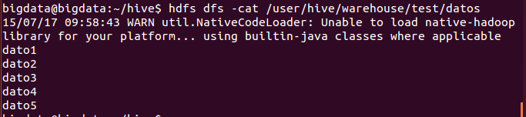
Tablas 3/3
Otros comandos:
TRUNCATE TABLE table_name [PARTITION partition_spec]
ALTER TABLE table_name RENAME TO new_table_name;
ALTER TABLE table_name SET TBLPROPERTIES table_properties;
ALTER TABLE table_name SET TBLPROPERTIES ('comment' = new_comment);
ALTER TABLE table_name SET SERDE serde_class_name [WITH SERDEPROPERTIES serde_properties];
ALTER TABLE table_name CLUSTERED BY (col_name, col_name, ...) [SORTED BY (col_name, ...)] INTO num_buckets BUCKETS;
ALTER TABLE table_name [PARTITION partition_spec] CHANGE [COLUMN] col_old_name col_new_name column_type [COMMENT col_comment] [FIRST|AFTER column_name] [CASCADE|RESTRICT];
ALTER TABLE table_name [PARTITION partition_spec] ADD|REPLACE COLUMNS (col_name data_type [COMMENT col_comment], ...) [CASCADE|RESTRICT]
‹#›
Notes:
‹#›

Slide 35
Tablas particionadas
hdfs://master_server/user/bigdata/warehouse/my.db/empleados
CREATE TABLE empleados (
nombre STRING,
salario FLOAT,
subordinados ARRAY<STRING>,
deducciones MAP<STRING, FLOAT>,
direccion STRUCT<calle:STRING, ciudad:STRING, provincia:STRING, comunidad: STRING, cod_postal:INT>
)
PARTITIONED BY (comunidad STRING, provincia STRING);
...
hdfs://master_server/user/bigdata/warehouse/my.db/empleados/comunidad=Andalucia/provincia=Almeria
hdfs://master_server/user/bigdata/warehouse/my.db/empleados/comunidad=Andalucia/provincia=Cadiz
...
hdfs://master_server/user/bigdata/warehouse/my.db/empleados/comunidad=Galicia/provincia=Lugo
hdfs://master_server/user/bigdata/warehouse/my.db/empleados/comunidad=Galicia/provincia=Orense
...
SELECT * FROM empleados
WHERE comunidad = 'Andalucia' AND provincia = 'Sevilla';
SHOW PARTITIONS empleados;
SHOW PARTITIONS employees PARTITION(comunidad='Andalucia');
‹#›
Notes:
‹#›

Slide 36
Tablas externas
Tablas Internas:
Hive controla los metadatos y el ciclo de vida de los datos
Los datos son almacenados dentro de la ubicación indicada en hive.metastore.warehouse.dir
Al eliminar las tablas se eliminan también los datos.
Tablas Externas:
Se definen con las palabras claves EXTERNAL y LOCATION
Las tablas se almacenan fuera de Hive
Pueden ser usadas por otras aplicaciones o herramientas
Al eliminar la tabla sólo se eliminan los metadatos, no los datos, al no asumir Hive la propiedad de las tablas
CREATE EXTERNAL TABLE IF NOT EXISTS mensajes_log ( hms INT, severidad STRING, servidor STRING, id_proceso INT, mensaje STRING) COMMENT 'Tabla de mensajes de logs de los servidores‘ PARTITIONED BY (anio INT, mes INT, dia INT) ROW FORMAT DELIMITED FIELDS TERMINATED BY ' ‘ STORED AS TEXTFILE LOCATION '<hdfs_location>';
‹#›
Notes:
‹#›

Slide 37
Buckets
Particiones: cada valor clave es troceada o particionada en su propio espacio
Cluster o bucket: se emplea el hash sobre el valor y después se distribuye en los cubos o bucket
CREATE TABLE user_info_bucketed(user_id BIGINT, department STRING, firstname STRING, lastname STRING) COMMENT 'A bucketed copy of user_info' PARTITIONED BY(department STRING) CLUSTERED BY(user_id) INTO 256 BUCKETS;
set hive.enforce.bucketing = true; FROM user_id INSERT OVERWRITE TABLE user_info_bucketed PARTITION (ds='IT') SELECT userid, firstname, lastname WHERE ds='IT';
‹#›
Notes:
‹#›

Slide 38
Vistas
Create View
Sintaxis:
CREATE VIEW [IF NOT EXISTS] view_name [(column_name [COMMENT column_comment], ...) ] [COMMENT view_comment] [TBLPROPERTIES (property_name = property_value, ...)] AS SELECT ...;
Ejemplo:
CREATE VIEW origen_visitas_ciff(url COMMENT 'URL of Referring page') COMMENT 'Referencia a las visitas de la web del CIFF' AS SELECT DISTINCT origen_url FROM page_view WHERE page_url='http://www.ciff.net';
Otros comandos
DROP VIEW [IF EXISTS] view_name;
ALTER VIEW view_name SET TBLPROPERTIES table_properties;
ALTER VIEW view_name AS select_statement;
‹#›
Notes:
‹#›

Slide 39
Índices
CREATE TABLE employees (
name STRING,
salary FLOAT,
subordinates ARRAY<STRING>,
deductions MAP<STRING, FLOAT>,
address STRUCT<street:STRING, city:STRING,
state:STRING, zip:INT>
) PARTITIONED BY (country STRING, state STRING);
CREATE INDEX employees_index ON TABLE employees (country)
AS 'org.apache.hadoop.hive.ql.index.compact.CompactIndexHandler'
WITH DEFERRED REBUILD
IDXPROPERTIES ('creator = 'me', 'created_at' = 'some_time')
IN TABLE employees_index_table
PARTITIONED BY (country, name)
COMMENT 'Employees indexed by country and name';
Create Index
Sintaxis:
CREATE INDEX index_name
ON TABLE base_table_name (col_name, ...)
AS index_type
[WITH DEFERRED REBUILD]
[IDXPROPERTIES (property_name=property_value, ...)]
[IN TABLE index_table_name]
[
[ ROW FORMAT ...] STORED AS ...
| STORED BY ...
]
[LOCATION hdfs_path]
[TBLPROPERTIES (...)]
[COMMENT "index comment"];
Otros comandos
DROP INDEX [IF EXISTS] index_name ON table_name;
ALTER INDEX index_name ON table_name [PARTITION partition_spec] REBUILD;
‹#›
Notes:
‹#›

Slide 40
Data Definition Language(DDL)
https://cwiki.apache.org/confluence/display/Hive/LanguageManual+DDL
Roles y privilegios
CREATE ROLE
GRANT ROLE
REVOKE ROLE
DROP ROLE
SHOW ROLES
SHOW ROLE GRANT
SHOW CURRENT ROLES
SET ROLE
SHOW PRINCIPALS
Show
Show Databases
Show Tables/Partitions/Indexes
Show Tables/Partitions/IndexesShow Columns
Show Tables
Show Partitions
Show Table/Partition Extended
Show Table Properties
Show Create Table
Show Indexes
Show Functions
Show Granted Roles and Privileges
Show Locks
Show Conf
Show Transactions
Show Compactions
Describe
Describe Database
Describe Table/View/Column
Describe Table/View/ColumnDescribe Partition
‹#›
Notes:
‹#›

Slide 41
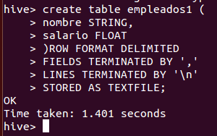
Ejemplo: estructuras complejas
create table empleados (
nombre STRING,
salario FLOAT,
subordinados ARRAY<STRING>,
deducciones MAP<STRING, FLOAT>,
direccion STRUCT<calle:STRING, ciudad:STRING, comunidad:STRING, codpostal:INT>
);
1. Crear tabla que permita gestionar tipos de datos básicos
create table empleados1 (
nombre STRING,
salario FLOAT
)ROW FORMAT DELIMITED
FIELDS TERMINATED BY ','
LINES TERMINATED BY '\n'
STORED AS TEXTFILE;
hive> quit;
$ sudo nano /tmp/ejemplos/hive/empleados1
juan perez, 30000
maria jimenez, 25000
jesus sanchez, 20000
‹#›
Notes:
‹#›

Slide 42
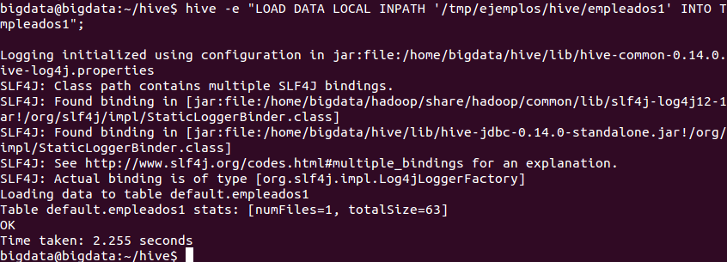
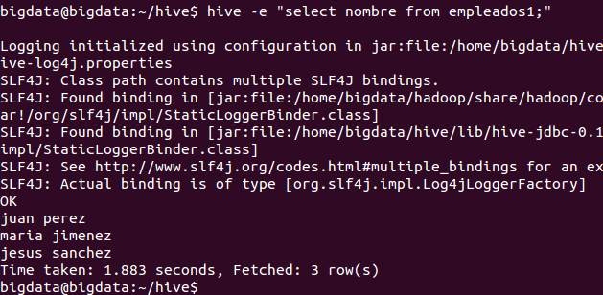
Ejemplo: estructuras complejas
hive -e "LOAD DATA LOCAL INPATH '/tmp/ejemplos/hive/empleados1' INTO TABLE empleados1";
hive -e "select nombre from empleados1;"
‹#›
Notes:
‹#›

Slide 43
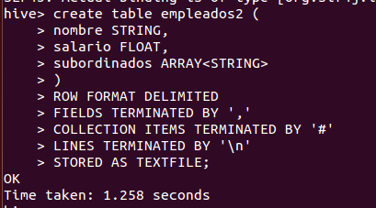
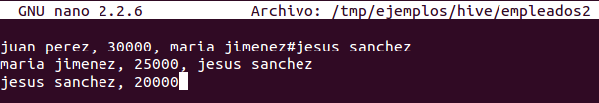
Ejemplo: estructuras complejas
2. Crear una tabla que permita gestionar los tipos de datos ARRAY
create table empleados2 (
nombre STRING,
salario FLOAT,
subordinados ARRAY<STRING>
)
ROW FORMAT DELIMITED
FIELDS TERMINATED BY ','
COLLECTION ITEMS TERMINATED BY '#'
LINES TERMINATED BY '\n'
STORED AS TEXTFILE;
hive>quit;
$ sudo nano /tmp/ejemplos/hive/empleados2
juan perez, 30000, maria jimenez#jesus sanchez
maria jimenez, 25000, jesus sanchez
jesus sanchez, 20000
‹#›
Notes:
‹#›

Slide 44

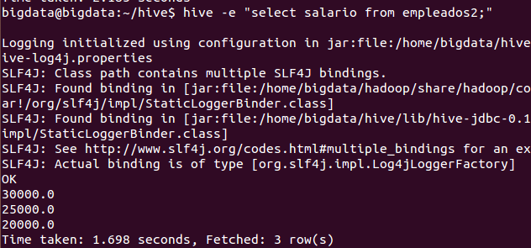
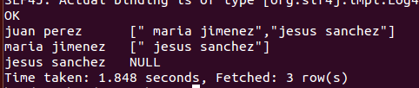
Ejemplo: estructuras complejas
hive -e "LOAD DATA LOCAL INPATH '/tmp/ejemplos/hive/empleados2' INTO TABLE empleados2";
hive -e "select salario from empleados2;"
hive -e "select nombre, subordinados from empleados2";
‹#›
Notes:
‹#›

Slide 45
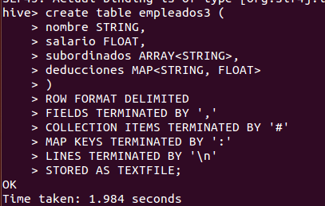
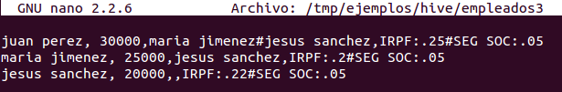
Ejemplo: estructuras complejas
3. Crear una tabla que permita gestionar los tipos de datos MAP
create table empleados3 (
nombre STRING,
salario FLOAT,
subordinados ARRAY<STRING>,
deducciones MAP<STRING, FLOAT>
)
ROW FORMAT DELIMITED
FIELDS TERMINATED BY ','
COLLECTION ITEMS TERMINATED BY '#'
MAP KEYS TERMINATED BY ':'
LINES TERMINATED BY '\n'
STORED AS TEXTFILE;
hive>quit;
$ sudo nano /tmp/ejemplos/hive/empleados3
juan perez, 30000,maria jimenez#jesus sanchez,IRPF:.25#SEG SOC:.05
maria jimenez, 25000,jesus sanchez,IRPF:.2#SEG SOC:.05
jesus sanchez, 20000,,IRPF:.22#SEG SOC:.05
‹#›
Notes:
‹#›

Slide 46

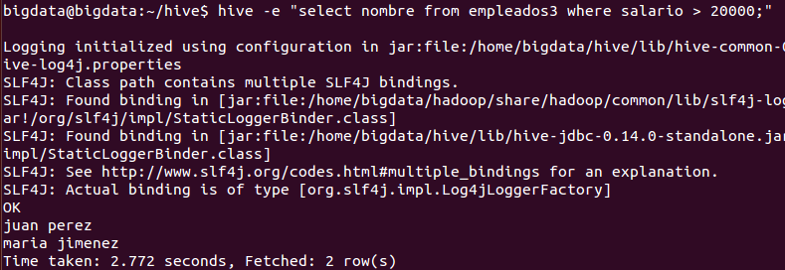
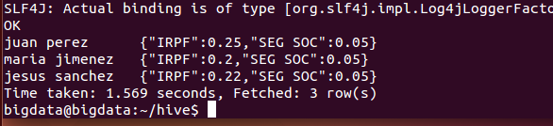
Ejemplo: estructuras complejas
hive -e "LOAD DATA LOCAL INPATH '/tmp/ejemplos/hive/empleados3' INTO TABLE empleados3";
hive -e "select nombre from empleados3 where salario > 20000;"
hive -e "select nombre, deducciones from empleados3";
‹#›
Notes:
‹#›

Slide 47
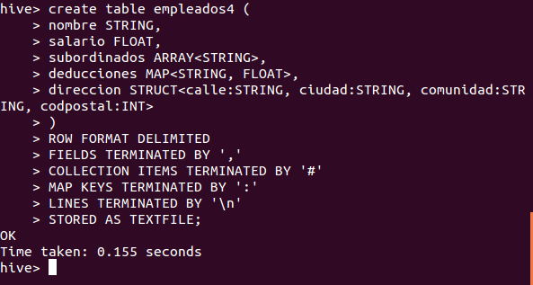
Ejemplo: estructuras complejas
4. Crear una tabla que permita gestionar los distintos tipos de datos complejos
create table empleados4 (
nombre STRING,
salario FLOAT,
subordinados ARRAY<STRING>,
deducciones MAP<STRING, FLOAT>,
direccion STRUCT<calle:STRING, ciudad:STRING, comunidad:STRING, codpostal:INT>
)
ROW FORMAT DELIMITED
FIELDS TERMINATED BY ','
COLLECTION ITEMS TERMINATED BY '#'
MAP KEYS TERMINATED BY ':'
LINES TERMINATED BY '\n'
STORED AS TEXTFILE;
$ sudo nano /tmp/ejemplos/hive/empleados4
juan perez, 30000,maria jimenez#jesus sanchez,IRPF:.25#SEG SOC:.05,Gran Via#Madrid#Madrid#28001
maria jimenez, 25000,jesus sanchez,IRPF:.2#SEG SOC:.05,Calle Mayor 12#Alpedrete#Madrid#28512
jesus sanchez, 20000,,IRPF:.2#SEG SOC:.05,Calle Arenal 3#Madrid#Madrid#28001
‹#›
Notes:
‹#›

Slide 48
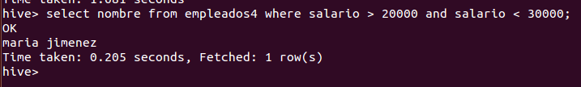
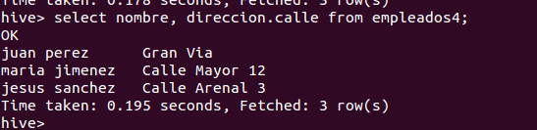
Ejemplo: estructuras complejas
hive -e "LOAD DATA LOCAL INPATH '/tmp/ejemplos/hive/empleados4' INTO TABLE empleados4";
$ hive
hive> select nombre from empleados4 where salario > 20000 and salario < 30000;
hive> select nombre, direccion.calle from empleados4;
‹#›
Notes:
‹#›

Slide 49
Data Manipulation Language (DML)
Cargar ficheros
Sintaxis: LOAD DATA [LOCAL] INPATH 'filepath' [OVERWRITE] INTO TABLE tablename [PARTITION (partcol1=val1, partcol2=val2 ...)
LOCAL: si se indica
buscará la ruta de filepath en el sistema de archivos local. Si se especifica una ruta relativa, se interpretará como una ruta desde el directorio de trabajo del usuario.
intentará copiar todos los archivos indicados en la ruta al sistema de archivos destino. El sistema de archivos destino se deducirá buscando la ubicación del atributo de tabla. Los ficheros copiados se moverán a la tabla.
LOCAL: si no se indica:
Si el path no es absoluto, entonces se interpretará el relativo al usuario, es decir /user/<username>
Hive moverá los archivos indicados en la ruta de filepath a la tabla o partición.
Filepath :
una ruta relativa como ejemplos/ejemplo1
una ruta absoluta como /home/bigdata/ejemplos/ejemplo1
una URI completa como por ejemplo hdfs://namenode:9000/user/bigdata/ejemplos/ejemplo1
se puede referir a un fichero (en cuyo caso Hive lo moverá transformándolo en tabla) o un directorio (en cuyo caso moverá todos los ficheros dentro de la tabla)
filepath no puede contener subdirectorios.
OVERWRITE:
los contenidos de la tabla o partición objetivo serán eliminados y reemplazados por los ficheros indicados en el filepath.
En caso de no indicarse, los ficheros serán añadidos a la tabla.
‹#›
Notes:
‹#›

Slide 50
Insert
INSERT
Sintaxis estándar:
INSERT OVERWRITE TABLE tablename1 [PARTITION (partcol1=val1, partcol2=val2 ...) [IF NOT EXISTS]] select_statement1 FROM from_statement;
Sintaxis extendida (múltiples insert):
FROM from_statement INSERT OVERWRITE TABLE tablename1 [PARTITION (partcol1=val1, partcol2=val2 ...) [IF NOT EXISTS]] select_statement1 [INSERT OVERWRITE TABLE tablename2 [PARTITION ... [IF NOT EXISTS]] select_statement2] [INSERT INTO TABLE tablename2 [PARTITION ...] select_statement2] ...;
Inserción de particiones:
INSERT OVERWRITE TABLE tablename PARTITION (partcol1[=val1], partcol2[=val2] ...) select_statement FROM from_statement; INSERT INTO TABLE tablename PARTITION (partcol1[=val1], partcol2[=val2] ...) select_statement FROM from_statement;
‹#›
Notes:
‹#›

Slide 51
Update/Delete/Import-Export
UPDATE
UPDATE está disponible desde la versión 0.14
Sintaxis: UPDATE tablename SET column = value [, column = value ...] [WHERE expression]
Características
La columna referenciada debe ser una columna de la tabla que se va actualizar
El valor asignado debe ser una expresión que soporte Hive en la cláusula select. Por lo tanto se permiten operadores aritméticos, UDFs, operaciones de casteo, literales. No se permiten subqueries.
Sólo se actualizarán las filas que se ajusten a la cláusula Where
Las columnas particionadas o en buckets no pueden ser actualizadas.
DELETE / TRUNCATE
DELETE está disponible desde la versión 0.14
Sintaxis: DELETE FROM tablename [WHERE expression]
TRUNCATE FROM tablename
IMPORT/EXPORT
Sintaxis:
EXPORT TABLE tablename [PARTITION (part_column="value"[, ...])] TO 'export_target_path'
IMPORT [[EXTERNAL] TABLE new_or_original_tablename [PARTITION (part_column="value"[, ...])]] FROM 'source_path' [LOCATION 'import_target_path']
‹#›
Notes:
‹#›

Slide 52
Almacenamiento de datos 1/5
Modos de almacenamiento
Almacenamiento en ficheros
Almacenamiento en registros
‹#›
Notes:
‹#›

Slide 53
Almacenamiento de datos 2/5
Almacenamiento en ficheros
SEQUENCEFILE: almacena el fichero como una secuencia única de pares claves-valores en binario que se guardan en Hadoop. Es bueno para compartir ficheros en el ecosistema de Hadoop
TEXTFILE (por defecto): almacena cada registro como una línea de texto. Es muy útil para compartir ficheros con otras aplicaciones y editar ficheros manualmente. Es menos eficiente que los ficheros de texto en formato binario al no emplear ningún tipo de estructura.
RCFILE (HIVE 0.6.0 o superior): almacena las columnas de la tabla como registros en forma de columna. Permite buenas compresión
ORC (optimized row columnar file) (HIVE 0.11.0 o superior) : nuevo formato optimizado que podrá sustituir a RCFILE
PARQUET (HIVE 0.13.0 o superior): formato de almacenamiento en columna disponible para cualquier proyecto del ecosistema de Hadoop.https://cwiki.apache.org/confluence/display/Hive/Parquet / http://parquet.incubator.apache.org/
AVRO (HIVE 0.14.0 o superior) http://avro.apache.org/ : sistema de serialización de datos de Hadoop que pretende convertirse en un estándar. Se apoya en la definición de un esquema para almacenar los datos.
INPUTFORMAT input_format_classname OUTPUTFORMAT output_format_classname
Ejemplos:
CREATE TABLE ejemplo1
STORED AS SEQUENCEFILE
CREATE TABLE ejemplo2
STORED AS
INPUTFORMAT org.apache.hadoop.mapred.SequenceFileInputFormat
OUTPUTFORMAT org.apache.hadoop.hive.contrib.fileformat.base64.Base64TextInputFormat
‹#›
Notes:
‹#›

Slide 54
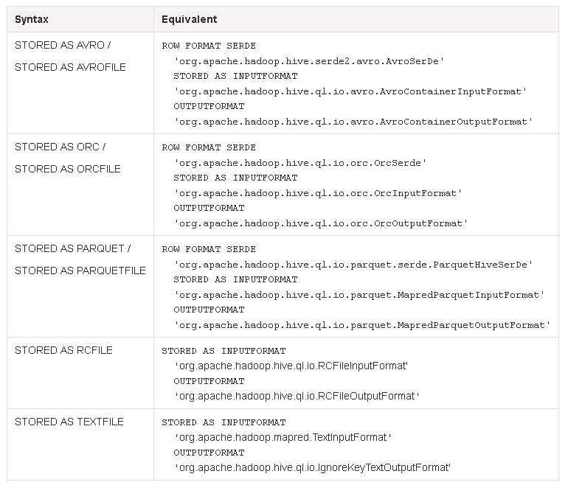
Almacenamiento de datos 3/5
‹#›
Notes:
‹#›

Slide 55
Almacenamiento de datos 4/5
Almacenamiento en registros
Hive aprovecha el uso de clases java para formatear los datos de entrada y salida SerDe.
TextInputFormat / HiveIgnoreKeyTextOutputFormat: estas clases se emplean para leer y escribir datos en formato de texto plano
SequenceFileInputFormat / SequenceFileOutputFormat: estas dos clases se emplean para leer y escribir datos en el formato SEQUENCEFILE
MetadataTypedColumnsetSerDe: se emplea para leer y escribir registros separados por delimitadores, como CSV o tabuladores
LazySimpleSerDe: se emplea para leer el mismo formato que MetadataTypedColumnsetSerDe y TCTLSeparatedProtocol, pero crea objetos en un modo "vago" lo que proporciona un mejor rendimiento. Desde la versión 0.14 permite indicar el tipo de encoding:
ALTER TABLE person SET SERDEPROPERTIES ('serialization.encoding'='ISO-8859-1');
ThriftSerDe: Se emplea para leer y escribir objetos serializados en Thrift.
DynamicSerDe: se emplea para leer y escribir objetos serializados en Thrift, pero a diferencia del anterior, permite comprender el formato del esquema de Thrift. También proporciona conversión con otros protocolos incluyendo TBinaryProtocol, TJSONProtocol, TCTLSeparatedProtocol
Amazon proporciona un SerDe para leer JSON s3://elasticmapreduce/samples/hive-ads/libs/jsonserde.jar.
AvroSerDe desde la versión 0.9
ORC desde la versión 0.11
Parquet desde la versión 0.13
CSV desde la versión 0.14
‹#›
Notes:
‹#›

Slide 56
Almacenamiento de datos 5/5
Conversión de datos
CREATE TABLE nuevaTablaEnFormatoSEQUENCE (.......)
STORED AS SEQUENCEFILE;
INSERT OVERWRITE TABLE nuevaTablaEnFormatoSEQUENCE
SELECT * FROM tablaAntiguaFormatoTEXTO;
Compresión
GZIP o BZip2
LZO: nuevo formato de compresión que favorece la velocidad frente a la tasa de compresión
CREATE TABLE raw (line STRING)
ROW FORMAT DELIMITED FIELDS TERMINATED BY '\t' LINES TERMINATED BY '\n';
LOAD DATA LOCAL INPATH '/tmp/weblogs/20141220-access.log.gz' INTO TABLE raw;
CREATE TABLE raw_sequence (line STRING) STORED AS SEQUENCEFILE;
SET hive.exec.compress.output=true;
SET io.seqfile.compression.type=BLOCK;
INSERT OVERWRITE TABLE raw_sequence SELECT * FROM raw;
https://cwiki.apache.org/confluence/display/Hive/LanguageManual+LZO#LanguageManualLZO-LZOCompression
‹#›
Notes:
‹#›

Slide 57
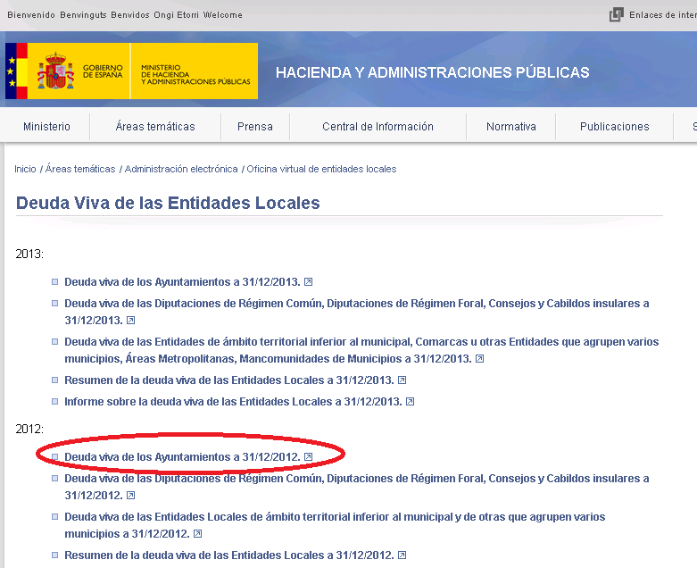
Ejemplo de almacenamiento
Partiendo de los datos estadísticos del gobierno, realizaremos una carga de datos de un fichero en Hive y después efectuaremos una serie de consultas sobre él.
1. Obtener el fichero con los datos a analizar.
Accederemos a la siguiente página y descargaremos el fichero del año 2012.
http://www.minhap.gob.es/es-ES/Areas%20Tematicas/Administracion%20Electronica/OVEELL/Paginas/DeudaViva.aspx
La otra opción es ejecutar directamente el comando wget con la url asociada a la ubicación del fichero y guardarlo en /home/bigdata/ejemplosHive
wget http://www.minhap.gob.es/Documentacion/Publico/DGCFEL/DeudaViva/DeudaVivaAyuntamientos2012.xls
‹#›
Notes:
‹#›

Slide 58
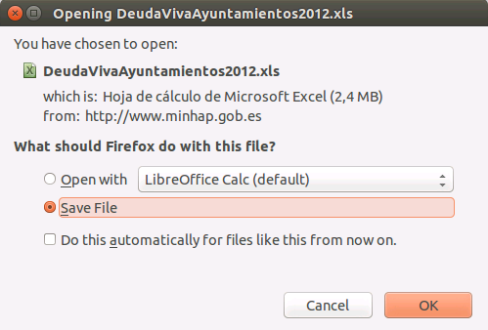
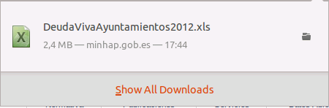
Ejemplo de almacenamiento
Se nos abrirá una página de descarga y seleccionaremos la opción guardar.
A continuación abriremos el fichero
‹#›
Notes:
‹#›

Slide 59

Ejemplo de almacenamiento
Se nos abrirá un fichero como el siguiente con una información por municipios y deudas asociadas. Nos centraremos en la solapa Datos_Format.
‹#›
Notes:
‹#›

Slide 60

Ejemplo de almacenamiento
2. Preparar el fichero para su procesamiento
Lo siguiente que haremos es preparar el fichero para poder procesarlo. En la mayoría de los ejercicios de procesamiento de datos es necesario realizar primero una fase de limpieza y preparación de los datos.
En este caso sólo tendremos que eliminar las 5 primeras líneas para quedarnos sólo con las filas que poseen datos de análisis
‹#›
Notes:
‹#›

Slide 61

Ejemplo de almacenamiento
así como las últimas filas (pulsar CTRL + FIN).
‹#›
Notes:
‹#›

Slide 62


Ejemplo de almacenamiento
y formatearemos los importes de deudas eliminando los separadores de miles seleccionando toda la columna.
‹#›
Notes:
‹#›

Slide 63


Ejemplo de almacenamiento
y lo guardaremos con la opción GUARDAR COMO
como fichero csv en la ruta /home/bigdata/ejemplosHive
con el nombre Deuda2012.csv.
Si la carpeta no existe crearla pulsando en “Crear Carpeta”
‹#›
Notes:
‹#›

Slide 64


Ejemplo de almacenamiento
‹#›
Notes:
‹#›

Slide 65


Ejemplo de almacenamiento
3. Arrancamos Hive
Para ello arancaremos HDFS, MapReduce y después escribiremos el comando
$./bin/hive o $hive
‹#›
Notes:
‹#›

Slide 66


Ejemplo de almacenamiento
4. Crear la tabla deuda_2012 en la que almacenaremos la información del fichero:
cod_comunidad: String
cod_prov: String
cod_municipio: String
municipio: String
deuda: int
CREATE TABLE deuda_2012(cod_comunidad STRING, cod_prov STRING, cod_municipio STRING, municipio STRING, deuda INT)
ROW FORMAT DELIMITED FIELDS TERMINATED BY '\;';
5. Cargar el fichero Deuda2012.cvs en la tabla anterior
LOAD DATA LOCAL INPATH '/home/bigdata/ejemplosHive/Deuda2012.csv' INTO TABLE deuda_2012;
‹#›
Notes:
‹#›

Slide 67


Ejemplo de almacenamiento
6. Ejecuta una select sin criterios de filtrado para consultar información de la tabla:
SELECT deuda_2012.* FROM deuda_2012;
7. Ejecuta una sentencia que permita filtrar algunos datos.
SELECT * FROM deuda_2012 WHERE municipio LIKE 'Madri%';
‹#›
Notes:
‹#›

Slide 68
Hive y UDFs
Crear código de UDF
package com.example.hive.udf;
import org.apache.hadoop.hive.ql.exec.UDF;
import org.apache.hadoop.io.Text;
public final class Lower extends UDF {
public Text evaluate(final Text s) {
if (s == null) { return null; }
return new Text(s.toString().toLowerCase());
}
}
Registrarlo
hive> create temporary function my_lower as 'com.example.hive.udf.Lower';
Usarlo
hive> select my_lower(title), sum(freq) from titles group by my_lower(title);
https://cwiki.apache.org/confluence/display/Hive/HivePlugins
https://cwiki.apache.org/confluence/display/Hive/GenericUDAFCaseStudy
‹#›
Notes:
‹#›

Slide 69

Libros gratuitos
https://www.safaribooksonline.com/library/view/programming-hive/9781449326944/
‹#›
Notes:
‹#›

Slide 70


Sqoop
Herramienta de transferencia de datos entre sistemas estructurados como son los sistemas de bases de datos relacionales y sistemas de Hadoop con datos semi-estructurados (Cassandra o HBase) o desestructurados (HDFS).
Sqoop emplea JDBC para realizar las conexiones a base de datos. Incorpora algunas librerías de conexión pero se pueden añadir nuevas incorporándolas a la carpeta
$SQOOP_HOME/lib
‹#›
Notes:
‹#›

Slide 71

Sqoop: importación
Importación de datos:
$ sqoop import --connect jdbc:mysql://localhost/mydb --username usuario --password 123456 --table TEST
$ sqoop export
--connect jdbc:mysql://localhost/mydb
--table empleados \
--export-dir /results/empleados_data
‹#›
Notes:
‹#›

Slide 72

Sqoop: conexión
$ sqoop import --connect jdbc:mysql://localhost/mydb --username usuario --password 123456 --table TEST
$ sqoop --options-file /home/bigdata/sqoop_imports/import.txt --password 123456 --table TEST
$ cat /home/bigdata/sqoop_imports/import.txt
$ sqoop import --connect jdbc:mysql://localhost/mydb --username usuario --password-file ${user.home}/.password --table TEST
‹#›
Notes:
‹#›

Slide 73

Sqoop: definición migración
$ sqoop --options-file /users/bigdata/sqoop_imports/import.txt --table TEST
--table empleados
--columns apellidos,nombre, id_empleado
--where id_empleado> 500
$ sqoop import \ --query 'SELECT apellidos, nombre,id_empleado
FROM empleados
WHERE id_empleado>500' \ --target-dir /user/bigdata/empleados
$ sqoop import \ --query 'SELECT e.apellidos,e.nombre, e.id_empleado, d.departamento
FROM empleados e
INNER JOIN departamentos d on e.id_departamento = d.id_departamento
WHERE id_empleado>500' \ --target-dir /user/bigdata/empleados
$ sqoop import-all-tables --connect jdbc:mysql//localhost/mydb --username usuario
‹#›
Notes:
‹#›

Slide 74


Sqoop: migraciones a otros sistemas
‹#›
Notes:
‹#›

Slide 75
Ejercicio
Acceder a la página
http://www.minhap.gob.es/es-ES/Areas%20Tematicas/Administracion%20Electronica/OVEELL/Paginas/DeudaViva.aspx
y descargar el fichero de deuda de ayuntamientos del año 2014.
Una vez descargado y abierto para analizar su información, resolver los siguientes ejercicios:
1. Indicar el comando de creación de una tabla en Hive que contenga la información de la solapa datos con las siguientes columnas:
Anio
Cod_Comunidad
Comunidad
Cod_Provincia
Provincia
Cod_corp
Corporacion
Deuda
2. Cargar el fichero anterior descargado en esa tabla e indicar el comando empleado
3. Obtener la corporación que tiene la tercera deuda más grande
4. Obtener la corporación que tiene la deuda más grande de Andalucía
OPCIONALES
5. Obtener la suma de deudas de cada comunidad autónoma ordenadas por comunidad
6. Obtener la suma de las deudas de las corporaciones que empiezan por vocal
7. Exportar las corporaciones cuya deuda sea mayor a 10.000 y pertenezcan a Cataluña a un fichero llamado deudas y adjuntarlo. Puedes emplear un comando similar al siguiente:
INSERT OVERWRITE LOCAL DIRECTORY '/home/bigdata/ejemplosHive/RESULTADO/' row format delimited fields terminated by ',' select * from .........
‹#›
Notes:
‹#›

Slide 76



CIFF Trustees:
David Alvaro Mediavilla
d.alvaro@cubenube.com

